Slide 1
ИНИЦИАТИВНЫЙ ПРОЕКТ
«Благоустройство территории по адресу:
Краснодарский край, муниципальное образование городской округ город-курорт Сочи,
ул. Волоколамская, с обустройством детской площадки»

Slide 2
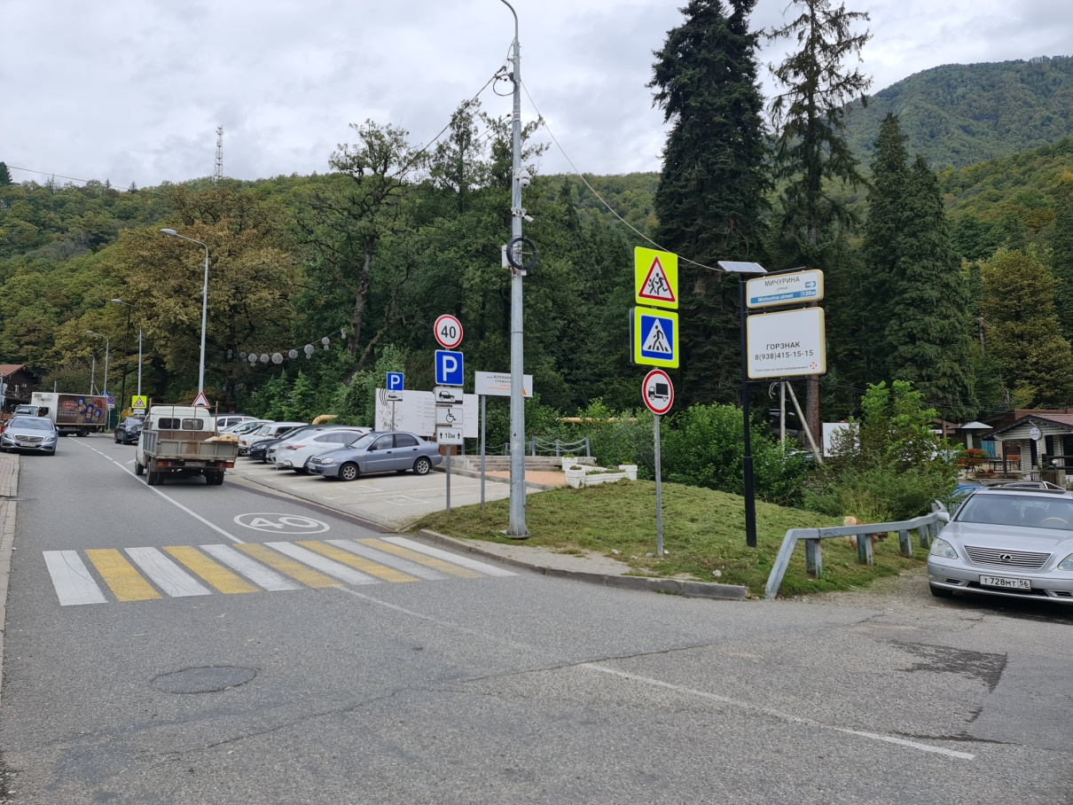
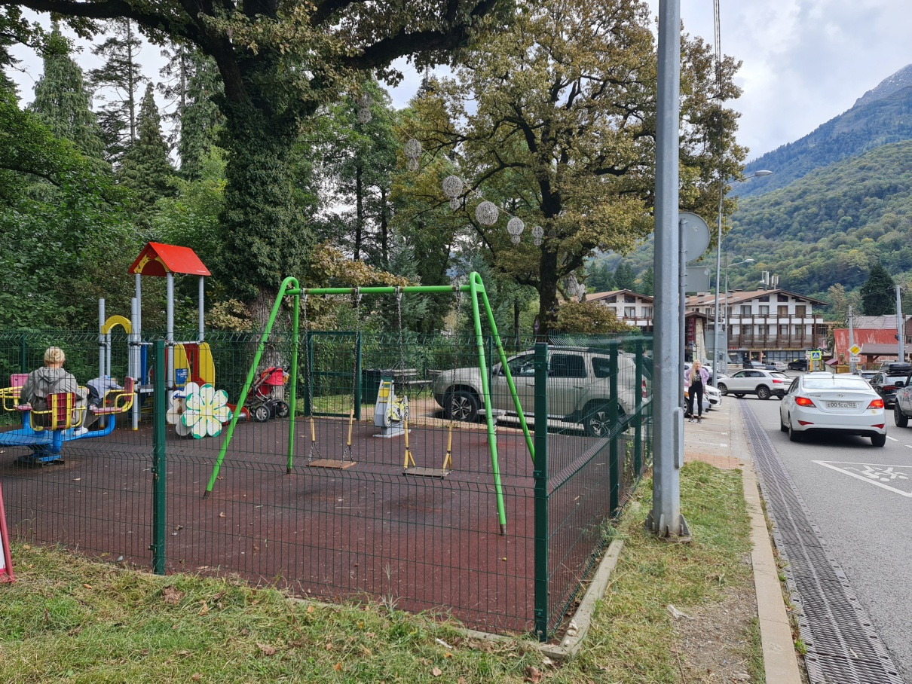
Фотофиксация существующего положения

Slide 3
Генеральный план

Slide 4
Перечень работ
расширение территории с использованием навесных конструкций
установка парковых лавочки, урны
создание мемориальной стены с нанесением информации об участии А.А.Гречко в битве за Кавказ
модернизация детской площадки и увеличение территории для детского досуга
укрепление откоса береговой линии ручья
обустройство уличного освещения благоустраиваемой территории
обустройство пешеходного тротуара с ул. Волокаламской на ул. Защитников Кавказа
создание ландшафтного озеленения благоустраиваемой территории
сохранение парковочных мест на 11 автомобилей
декорирование выступающей части газовой трубы

Slide 5
Ожидаемые результаты
благоприятные условия для отдыха представителей разных поколений
благоустройство территории позволит сделать ПГТ Красная Поляна наиболее привлекательным для проживания и отдыха
проведение берегоукрепительных работ и пешеходный тротуар обеспечит безопасность и комфорт жителей
вовлечение граждан в практики инициативного бюджетирования

Slide 6
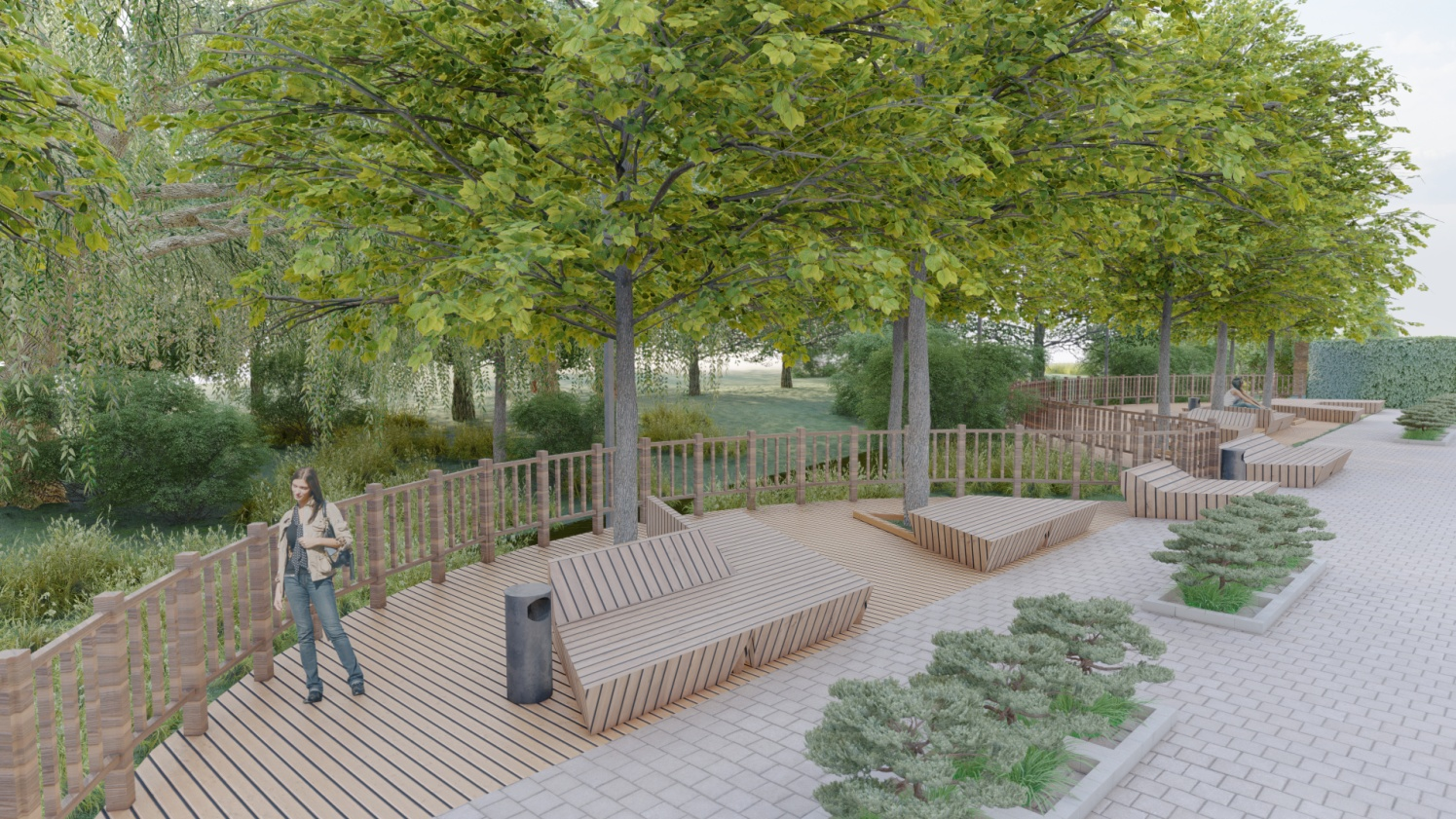
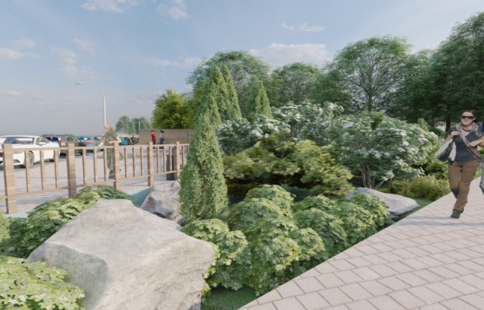
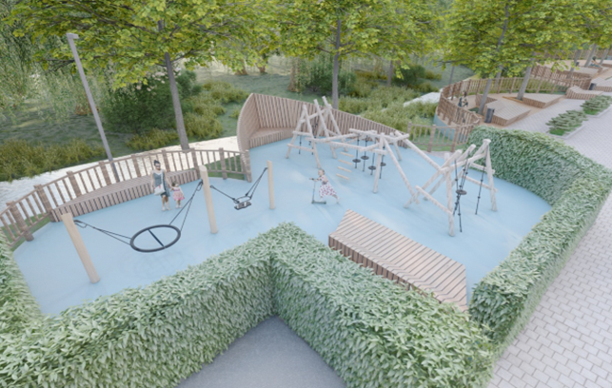
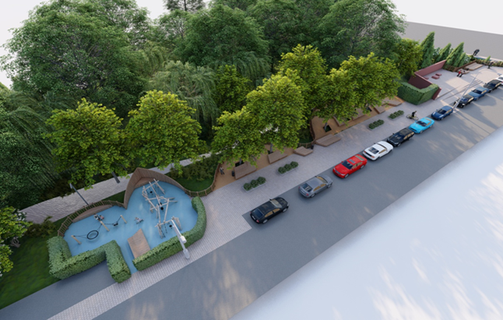
Эскизный проект
Зона отдыха взрослого населения
Детская зона

Slide 7
Предварительный расчет необходимых расходов

Slide 8
Планируемые сроки реализации: 3-4 квартал 2022 года
Сведения о планируемом финансовом, имущественном и трудовом участии заинтересованных лиц в реализации инициативного проекта
Описание планируемого нефинансового вклада: проведение субботника
Описание планируемых денежных источников финансирования работ от граждан: инициативные платежи в размере не менее 5% от необходимой суммы согласно расчетов: не менее 1 650 тыс. руб.
Объем средств местного бюджета: 16 500 тыс. руб.

